Slide 1
IMBA Update RDK

Slide 2
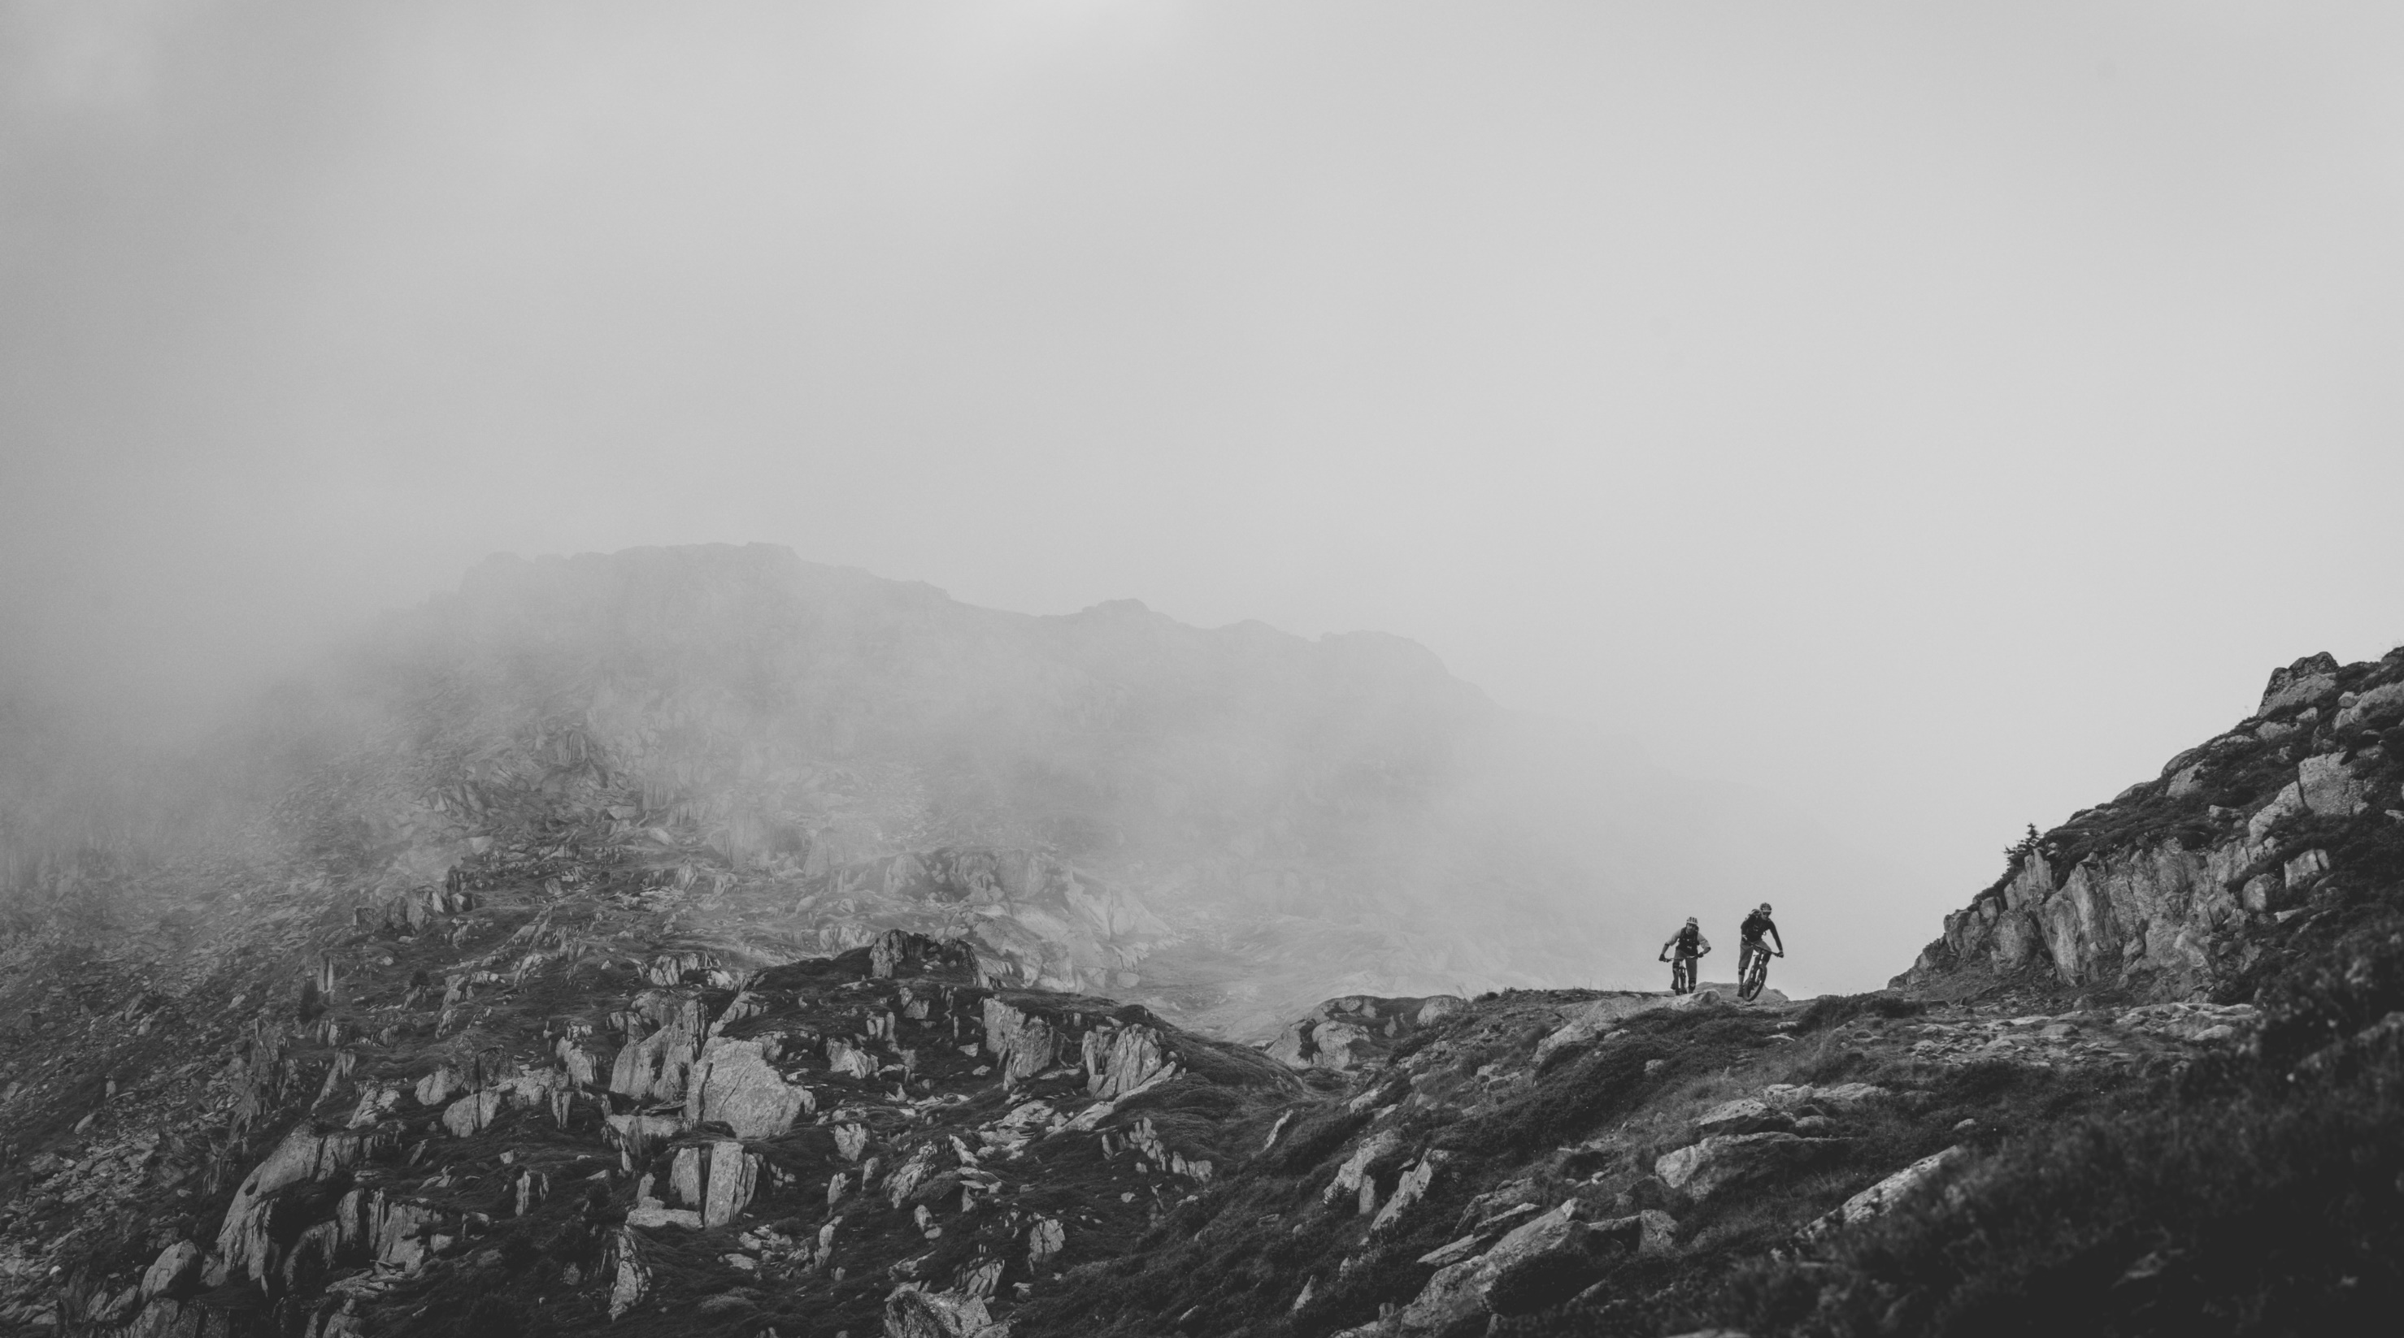
INHALT
Warum braucht es die IMBA Schweiz
Vorstellung des Vereins IMBA Schweiz
Praxisbezug und Milestones
Weitere Vorhaben

Slide 3
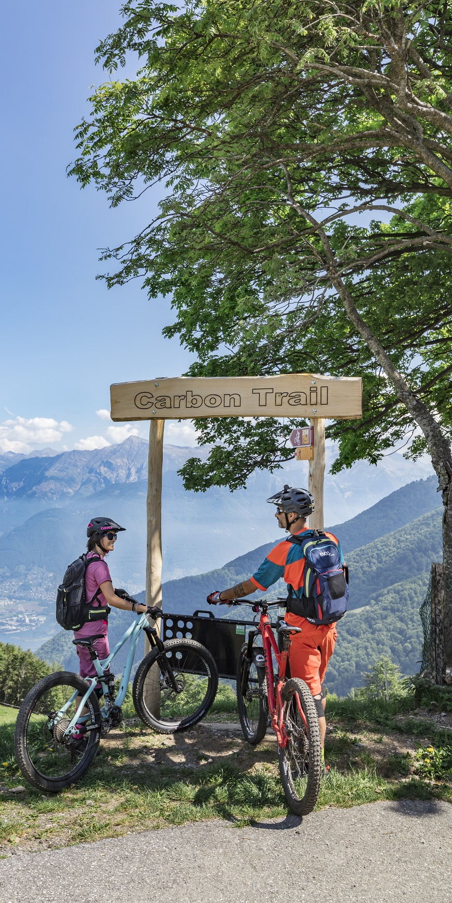
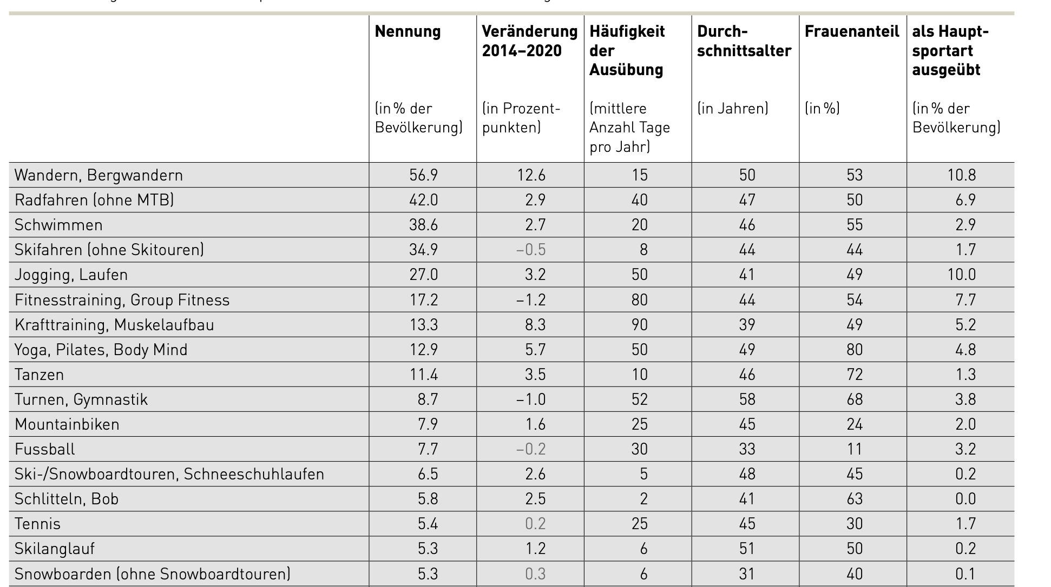
MOUNTAINBIKING Freizeitsport
Lamprecht, Markus, Rahel Bürgi und Hanspeter Stamm (2020): Sport Schweiz 2020: Sportaktivität und Sportinteresse der Schweizer Bevölkerung. Magglingen: Bundesamt für Sport BASPO.
Ascona Locarno
Notes:
Nachfrageentwicklung CH
Zunahme MTB → überholen von Fussball

Slide 4
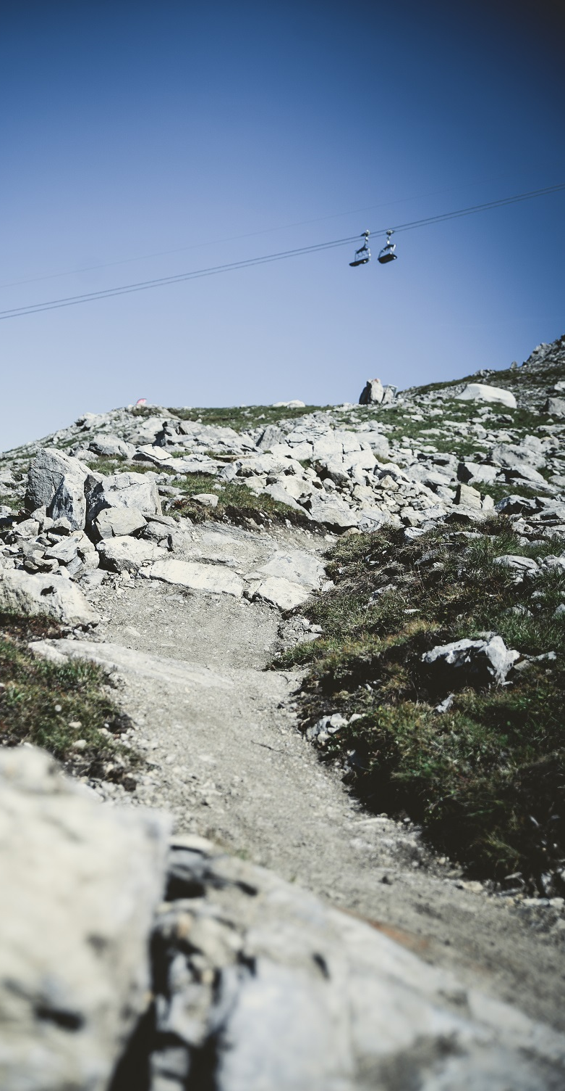
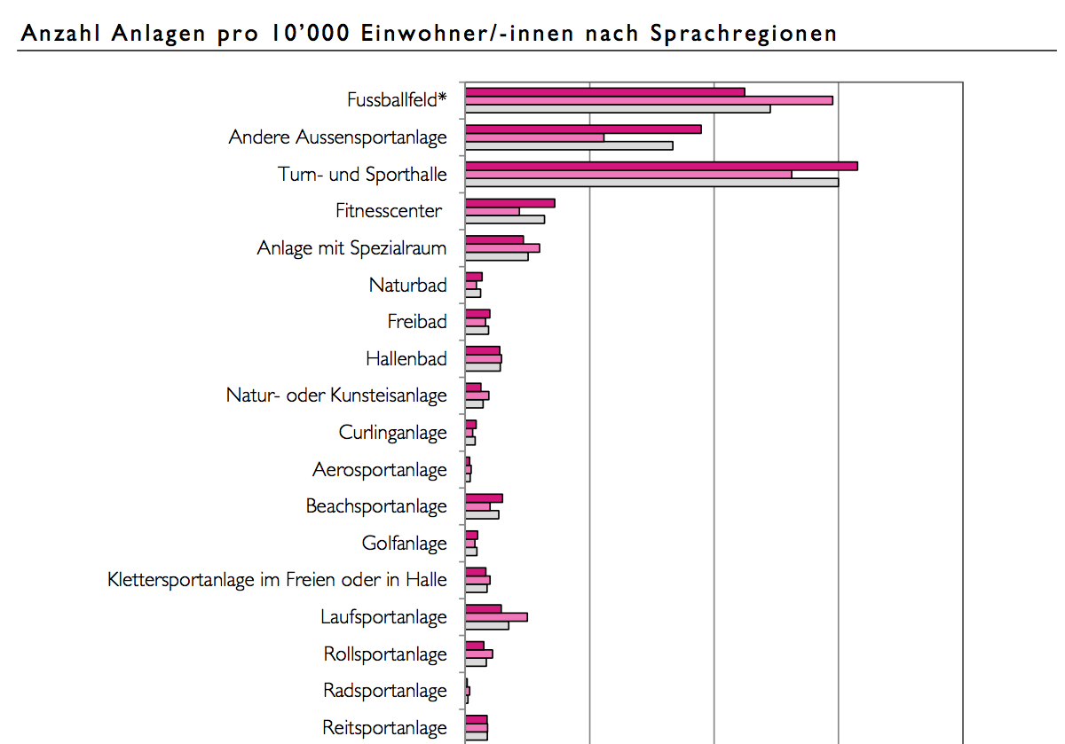
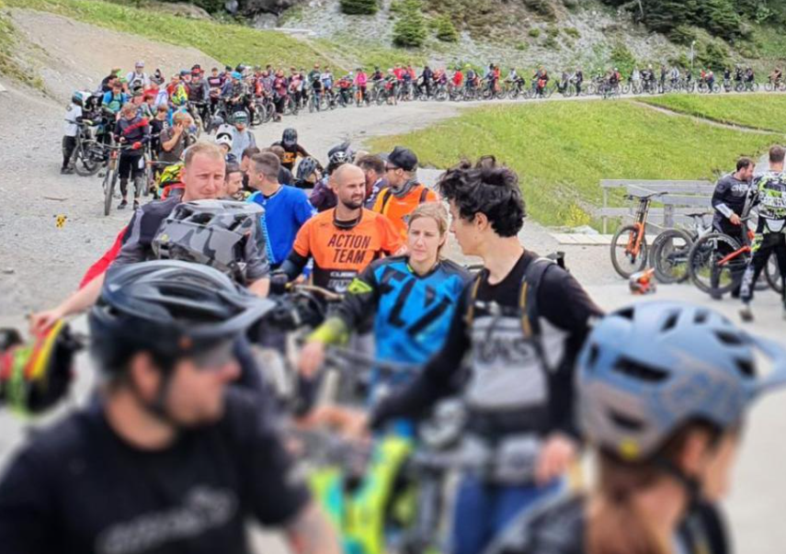
MOUNTAINBIKING Freizeitsport
Allegra GmbH - Lenzerheide
Notes:
Angebotsseite → Sportanlagen

Slide 5
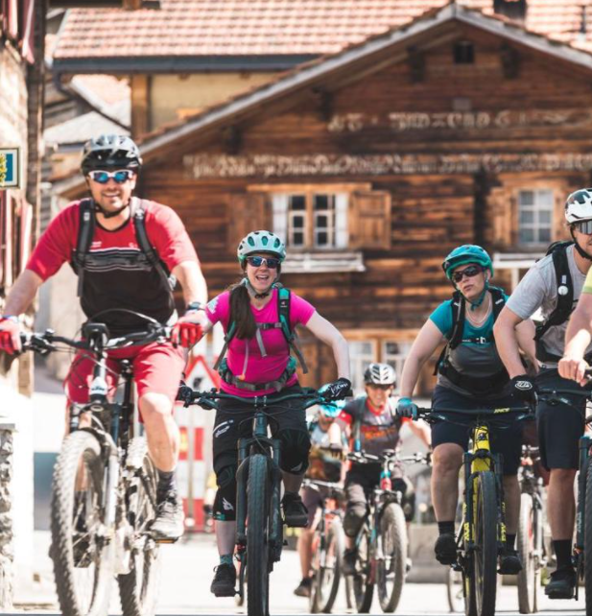
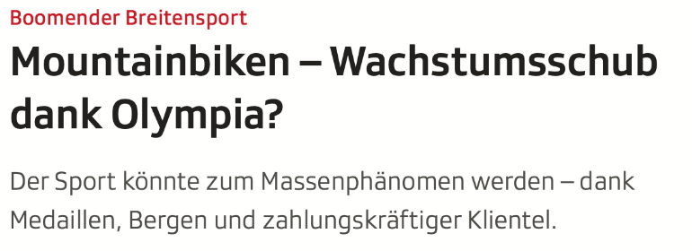
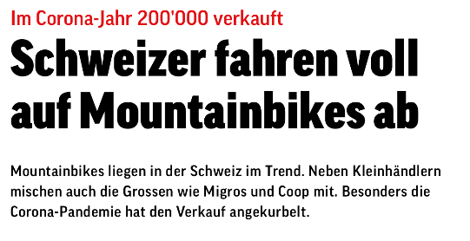
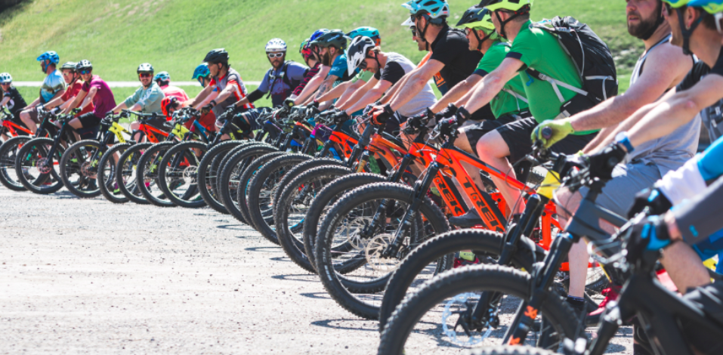
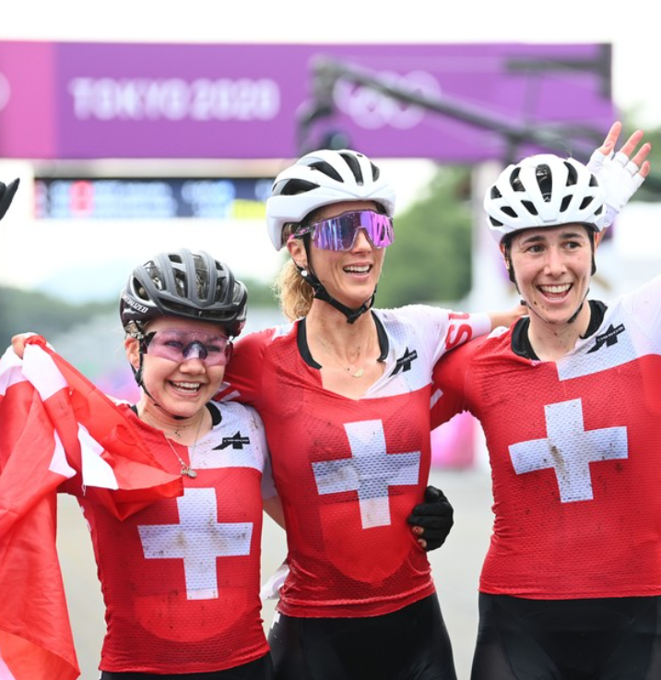
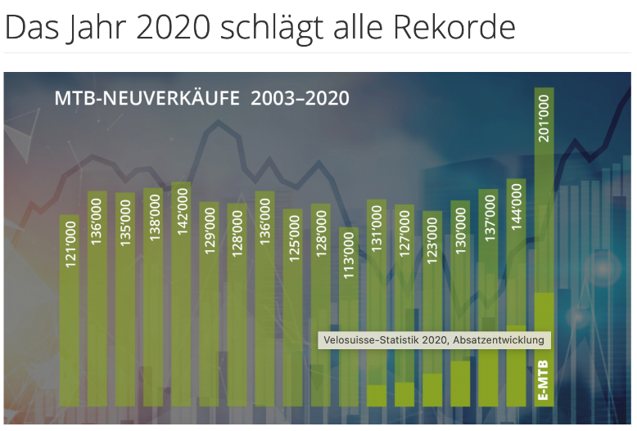
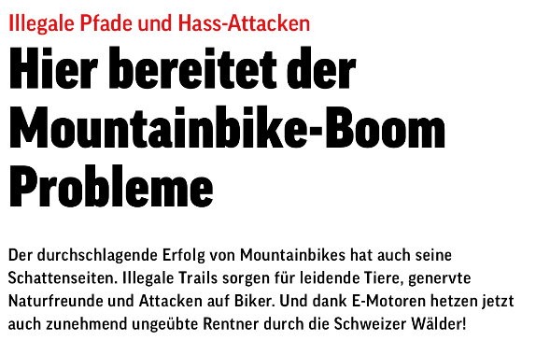
MOUNTAINBIKING Freizeitsport
Notes:
Zahlen aus der Industrie und Tourismus
Seit Olympia wird Bike in den Medien als Freizeitsport gehandelt

Slide 6
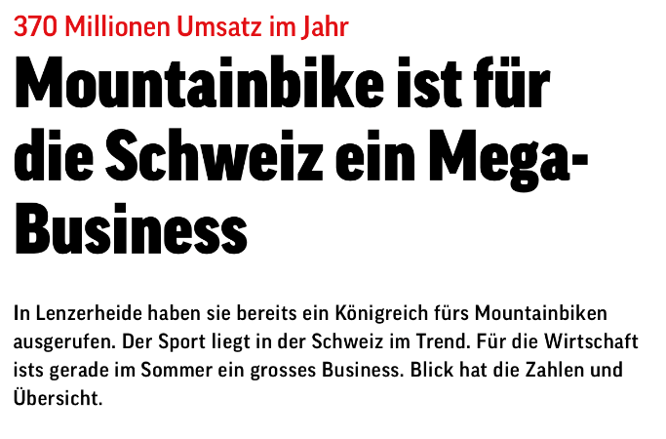
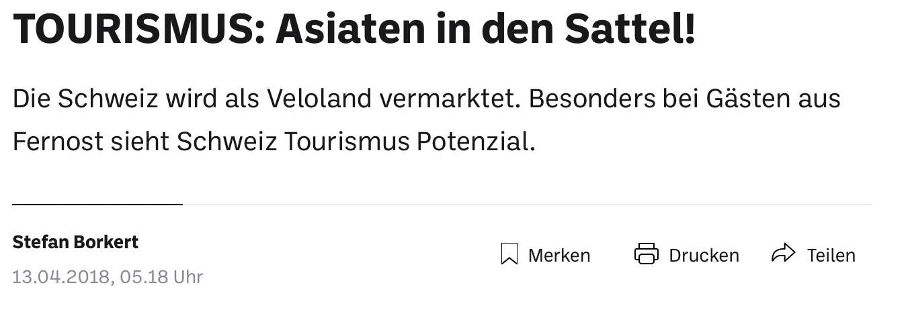
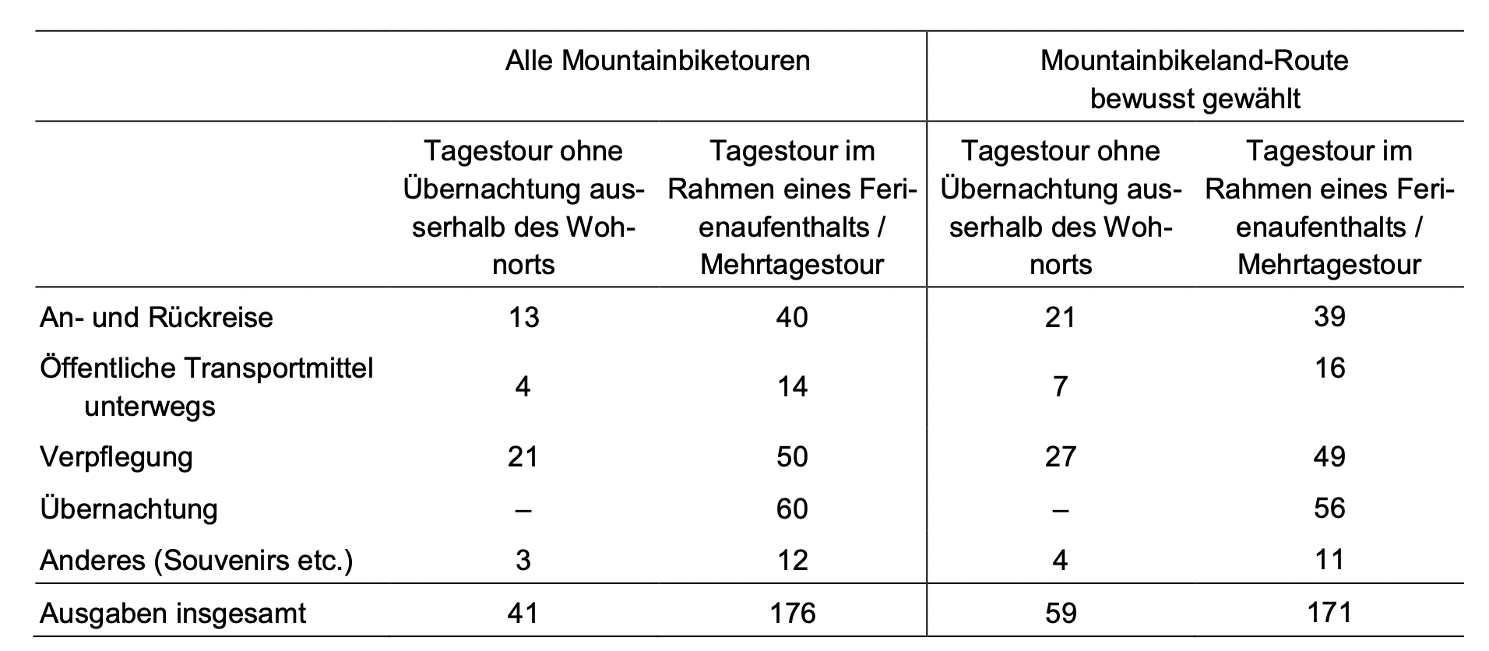
MOUNTAINBIKING Tourismus
Bike Kingdom
Notes:
Grosses touristisches Potential → Aktuell läuft oft die Wertschöpfung an den Leistungsträgern vorbei
Corona Kriese hat Binnenmärkte beflügelt und Fernmärkte gebremst
Sobald internationaler Reiseverkeht uneingeschränkt funktioniert → Erhöhung des bereits grossen Potentials

Slide 7
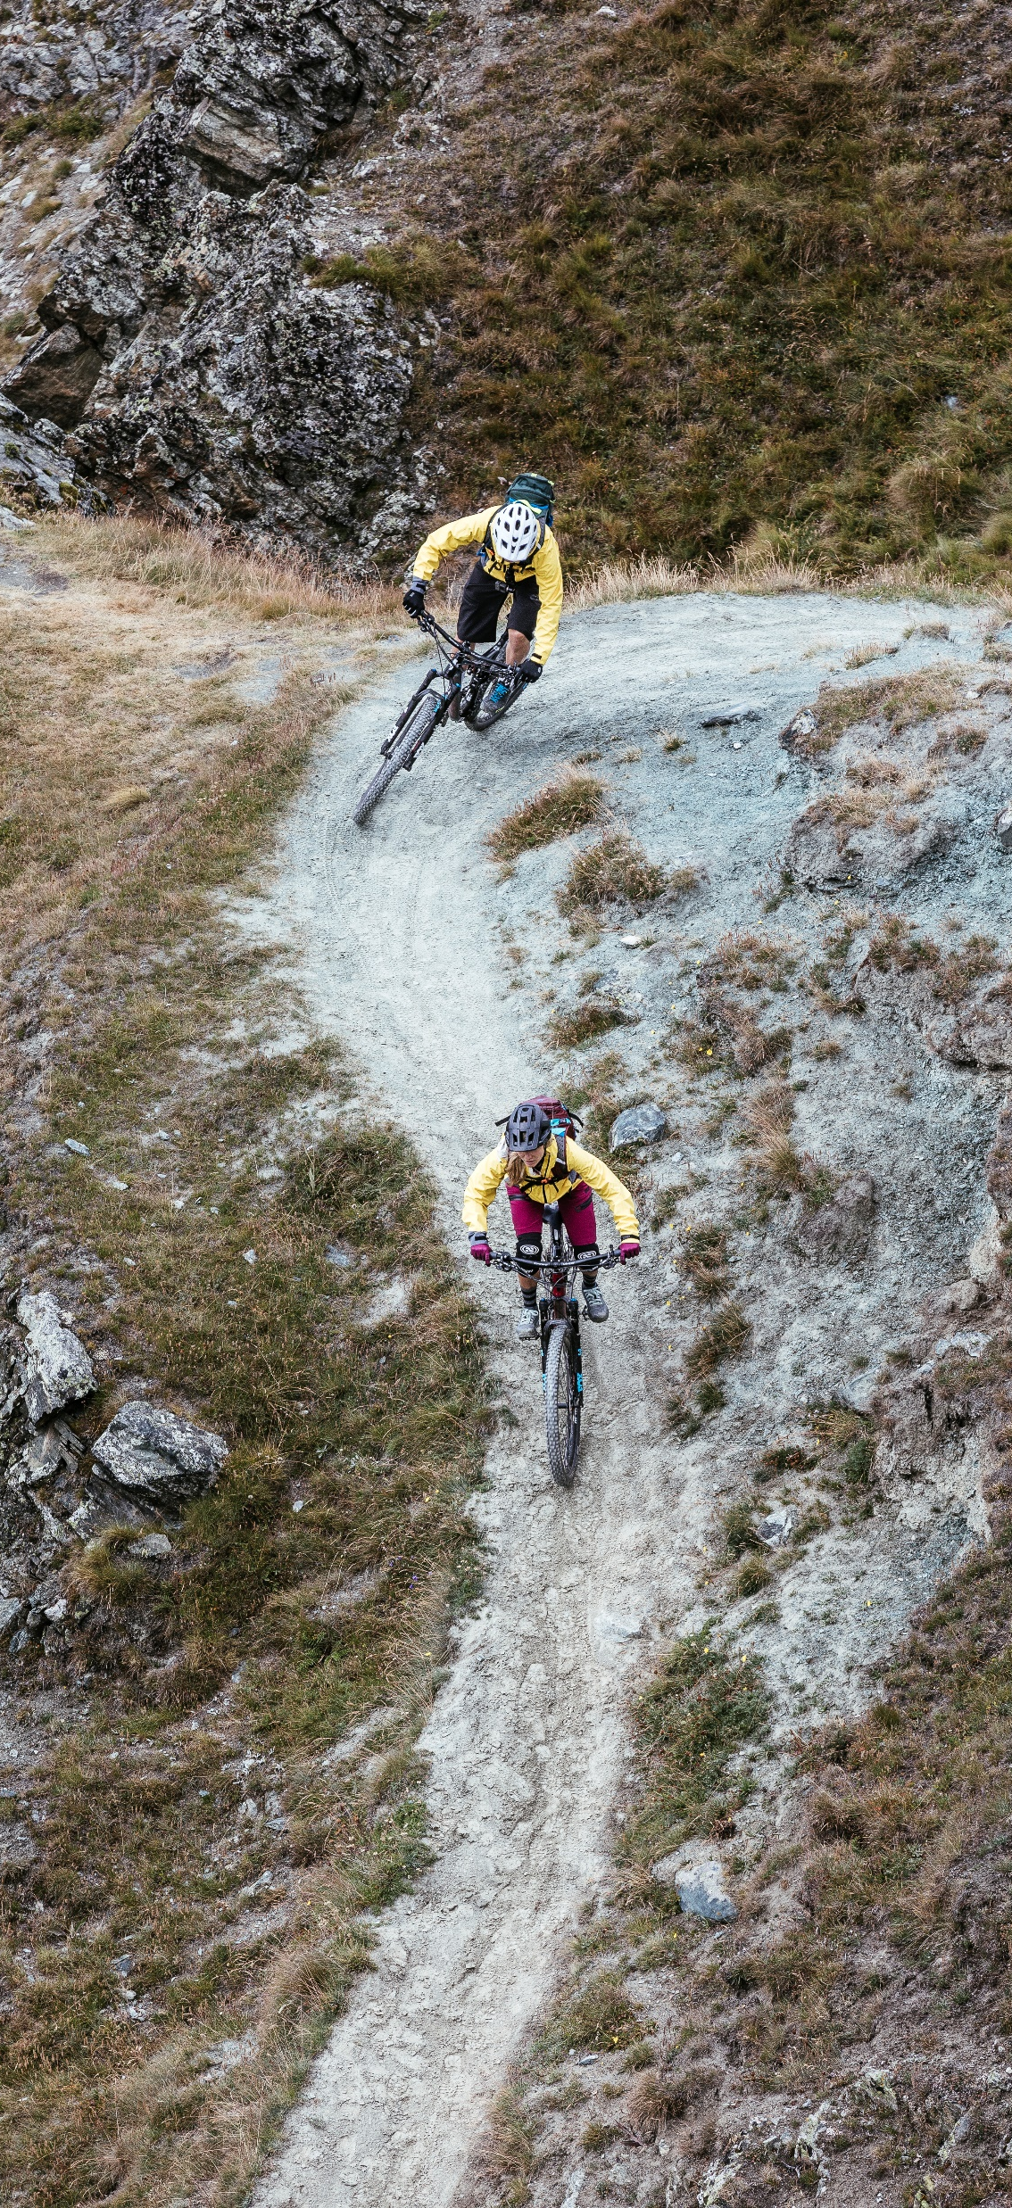
TOURISMUS MTB Nat. Organisationen
Infrastruktur und Wegnetz
Interessensvertretung, Marketing und Kommunikation
Grundlagen- und Qualitätsentwicklung
BIXS
Notes:
Nationale Organisationen die eine Tourismus Bezug haben und Mountainbiken als Thema aufgenommen haben.
Welchen Beitrag kann die IMBA leisten?

Slide 8
INHALT
Warum braucht es die IMBA Schweiz
Vorstellung des Vereins IMBA Schweiz
Praxisbezug und Milestones
Weitere Vorhaben

Slide 9
VISION IMBA Schweiz
WARUM gibt es die IMBA Schweiz?
Qualitative Mountainbike Erlebnisse für Jedermann
WIE arbeitet die IMBA Schweiz?
Bottom-Up & Integrativ
WAS macht die IMBA Schweiz?
Interessensvertretung
Ansprechpartner
Vernetzung
Bosch E-Bike Systems
Notes:
WARUM gibt es die IMBA Schweiz?
Um einem möglichst breiten Publikum einen einfachen Zugang zu qualitativ hochstehenden Mountainbike Erlebnissen zu ermöglichen und als Sprachrohr der Mountainbiker_Innen zu agieren.
WIE arbeitet die IMBA Schweiz?
Auf der Grundlage der Bedürfnisse der Mountainbiker_Innen. Wir funktionieren als Ansprechpartner und arbeiten partnerschaftlich sowie integrativ mit verschiedenen Stakeholdern aus Tourismus, Gesellschaft, Industrie, Politik und Umwelt.
WAS macht die IMBA Schweiz?
Wir vertreten auf nationaler Ebene die Interessen des Mountainbike Freizeitsport und stellen dessen Ansprechbarkeit sicher. Wir fokussieren auf die Organisation der Mountainbike Vertreter lokal, regional und national. Zudem unterstützen wir die Förderung nachhaltiger Mountainbike Infrastrukturen und ganzheitlicher Angebote in der Schweiz.

Slide 10
INHALT
Warum braucht es die IMBA Schweiz
Vorstellung des Vereins IMBA Schweiz
Praxisbezug und Milestones bis 2021
Weitere Vorhaben

Slide 11
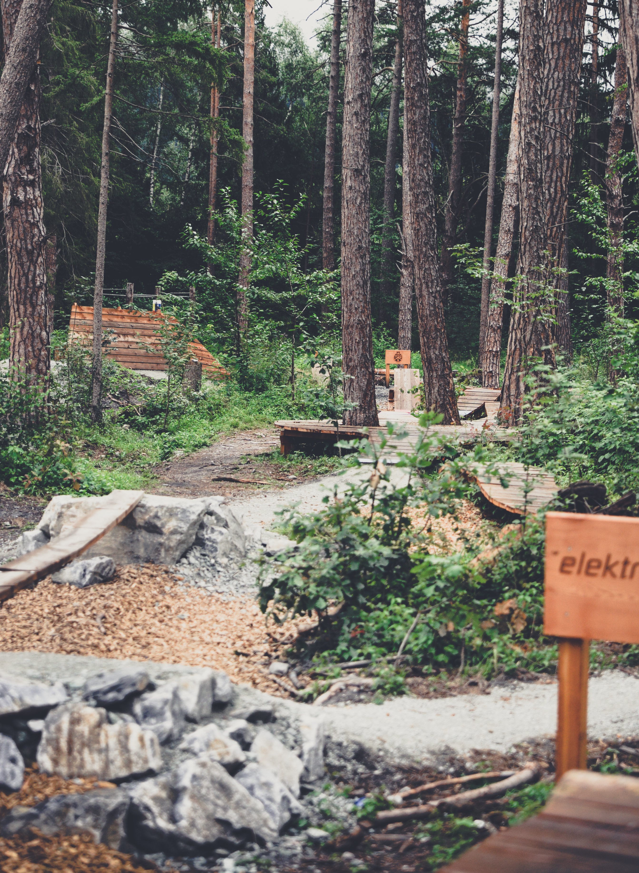
AKTIVITÄTEN IMBA Schweiz
Vernetzung und Zusammenarbeit (z. B. Velogipfel)
Zusammenarbeit auf internationalem Niveau (IMBA Europa und USA)
Beratung lokaler und regionaler Organisationen
Mitarbeit Projekte / Projektgruppen z.B. mit Schweiz Mobil, BFU
Erarbeitung ‚Best Practise‘ für Naherholung und Tourismus
Umfragen / Untersuchungen
Swiss Mountainbike Project
Kommunikations-Aktionen
Aufbau Kommunikations-Kanäle IMBA Schweiz
Trailcenter Thusis / Allegra Tourismus
Notes:
Aufbauphase
Velogipfel – Günstige Rahmenbedingungen für Velo und MTB
Best Practice – In Rahmen Projekt SMP daran
Umfragen – Aktuell wenig touristische Kennzahlen im Rahmen des Projektes SMP sind wir daran

Slide 12
SMP Swiss Mountainbiking Project
Projektschritt 1: Nachhaltiger MTB -Tourismus
[Dynamisches Grundlagenpapier]
Projektschritt 2: Nachhaltiger Trailbau
[Ausbildung]
Projektschritt 3: Mountainbike-Markt Schweiz
[Informationsplattform]
Projektschritt 4: Mountainbike-Destination
[Qualitätsprofil]
Notes:
Wissen / Information als Grundlage
SMP – grösstes Projekt derzeit
Informationsplattform als Basis
Hier Ist die Umfrage entstanden
In drei Projektschritten baut das SMP tourismusrelevante Qualitätsmerkmale auf, um diese in einem Qualitätslabel zu vereinen. SMP beschleunigt mit jedem Projektschritt gezielte Entwicklungen im Mountainbike-Tourismus und stärkt damit nachhaltig den Schweizer Sommertourismus.

Slide 13
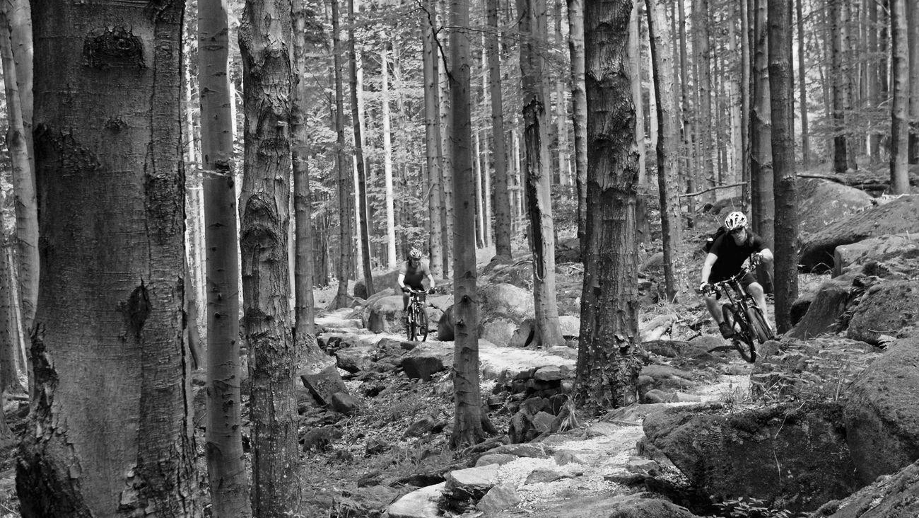
Ziel des Swiss Mountainbiking PROJECTS ist die Stärkung des Mountainbike-Segments als wichtige Einnahmequelle des Schweizer Sommertourismus.
Notes:
Ziele

Slide 14
PROJEKTSCHRITTE SMProject
Projektschritt 1: Mountainbike-Tourismus und Umwelt [Dynamisches Grundlagenpapier]
Zusammenstellen einer Expertengruppe Mountainbike, Natur und Landschaft
Aufarbeiten von Grundlagen und Erfahrungen
Erarbeiten eines Dynamischen Grundlagenpapiers inkl. Wissensplattform → Erhöhung Planungs- und Handlungssicherheit
Digitale Aufbereitung der Inhalte
Projektschritt 2: Nachhaltiger Trail-Bau [Ausbildung]
Schaffung Wissenspool und -diffusion.
Trail-Bau Handbuch / Schulungen und Ausbildungen / Angliederung an das Bildungswesen
Definition von Standards für nachhaltigen Trail-Bau als Multiplikator für touristische Wertschöpfung und Schaffung naturverträglicher Angebote —> Anknüpfung an DIRTT Project (Erasmus+)
Integration von Wissen aus Modul 1 und best. Grundlagen [bfu, CHMobil, IMBA]

Slide 15
PROJEKTSCHRITTE SMProject
Projektschritt 3: Tourismus und Naherholung [Informationsplattform]
Zahlen und Fakten
Ganzheitliche Förderung des Mountainbike-Sports in der Schweiz
Hilfestellung (Leitfäden, Musterlösungen, Best Practice) für bikespezifische NGO’s
Hilfestellung (Zahlen und Fakten, Best Practice und Benchmarking, Leitfäden) für Akteure Tourismus und Naherholung → Erhöhung der Planungs- und Handlungssicherheit
Projektschritt 4: Mountainbike-Destinationen [Qualitätsprofil]
Unterstützung und Prozessbeschleunigung bei Angebotsgestaltung im Tourismus
Grundlegende Anforderungen und detaillierte Kriterien zur Qualitätsprofilierung
Steigerung der Wertschöpfung in den Tourismusdestinationen

Slide 16
TOURISTISCHE RELEVANZ SMProject
Enge Zusammenarbeit und Konsens mit Umweltschutzorganisationen
Attraktive Trails durch geschulte lokale Trailcrews
Evidenzbasierte Informationen und Standards zur Verbesserung bestehender touristischer Angebote
Bessere Angebote = Mehr touristische Wertschöpfung
Steigerung des Marktvolumens durch attraktive Angebote in
der Naherholung
Unterengadin - Münstertal/ Filip Zuan

Slide 17
WAHRNEHMUNG Stakeholder
Notes:
Zusammenarbeit:
Cycla Einsitz Vorstand
Velogipfel SBB
Und andere

Slide 18
INHALT
Warum braucht es die IMBA Schweiz
Vorstellung des Vereins IMBA Schweiz
Praxisbezug und Milestones bis 2021
Weitere Vorhaben

Slide 19
VORHABEN IMBA Schweiz
Vertrauen aller Stakeholder erarbeiten
Partnerschaften vereinen
Visibilität erhöhen
Kollektive Mitgliedschaft gestalten und ausbauen
Gönnerschaft weiter aufbauen
Finanzierung stabilisieren
Mountainbike Organisationen unterstützen und vereinen
Austausch auf nationaler Ebene mit Stakeholder voran bringen
Erarbeitung Inhalte im Rahmen der aktuellen Projekte
Unterengadin - Münstertal/ Filip Zuan

Slide 20
VORSTANDSSITZ RDK IMBA Schweiz
RDK ist nationales Mitglied der IMBA Schweiz und hat Einsitz im Vorstand
Mitgliederbeitrag RDK: CHF 5‘000

Slide 21
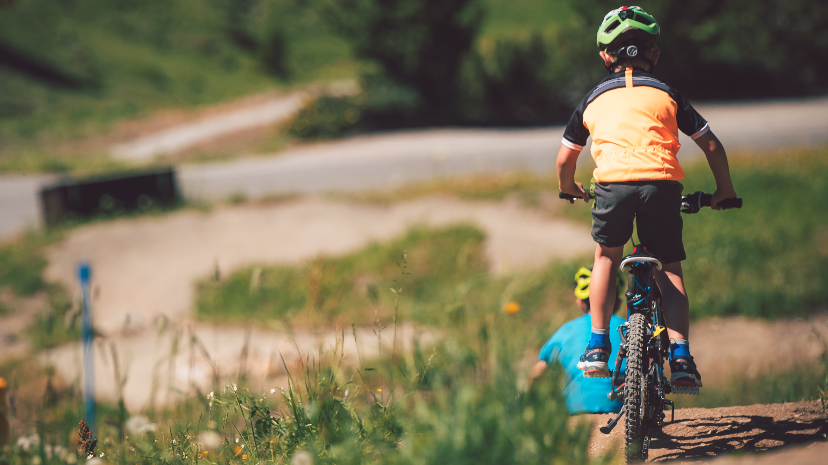
FRAGEN?
contact@imbaschweiz.ch

